Slide 1
Resposta do sensor de imagem CMOS em função da resistividade do transistor de RESET
Estudar e testar o estado atual do circuito físico de controle e leitura do chip IR2;
Investigar os efeitos na tensão de saída do píxel em função da resistividade do transistor de Reset;
Avaliar a taxa de descarregamento da capacitância do fotodiodo;
Projetar uma placa de circuito impresso (PCB), dupla face, do tipo fibra de vidro com o propósito de acoplar todos os componentes de controle e leitura (Arduíno, socket do sensor de imagem, chaves de níveis de tensão, resistores, potenciômetros, CI 4007UBE e módulo de saída DB15

Slide 2
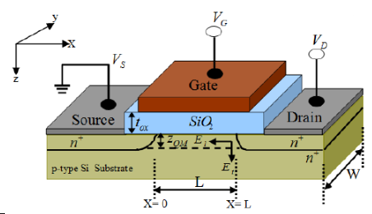
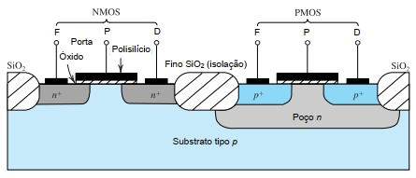
Estrutura básica do dispositivo CMOS

Slide 3
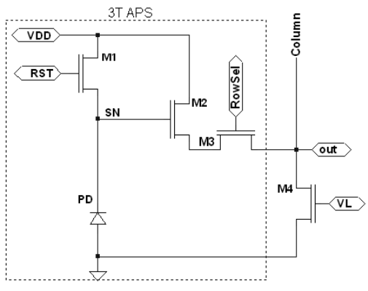
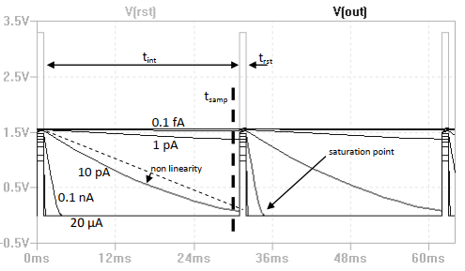
Píxel Linear
Também conhecido como modo de integração linear, onde a tensão de saída é inversamente proporcional à intensidade luminosa. Apresenta alta sensibilidade, uma boa razão sinal-ruído quando aplica-se o circuito para dupla amostragem correlacionada, do inglês correlated double sampling.

Slide 4
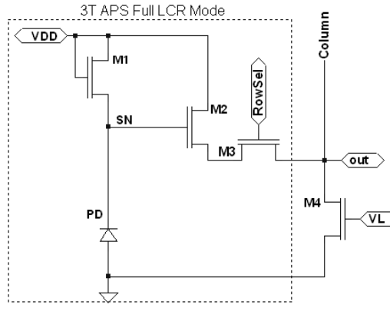
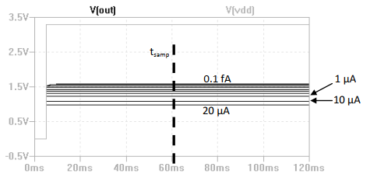
Pixel Logarítmo
Sensores de imagem atuando no modo logarítmico apresentam largo alcance dinâmico, o que os torna amplamente utilizados em biofísica e radiografia, pois possibilitam a aquisição de imagens numa faixa mais extensa de variação de luminosidade. Porém, apresenta baixa excursão de tensão de saída (0,2 a 0,3 V), o que reduz a razão sinal-ruído e frequentemente causa dificuldade no projeto de conversor A/D como resultado do baixo alcance do sinal de entrada. Outra desvantagem é a deficiência de esquema simples para anulação da ampla magnitude de FPN presente devido às variações de processo, onde o parâmetro mais crítico é a tensão de limiar dos transistores.

Slide 5
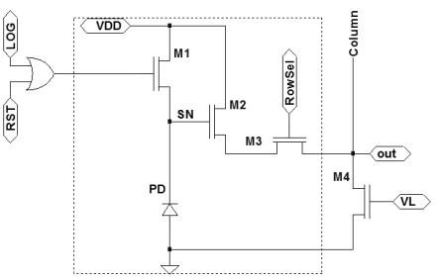
Píxel Lin-Log
Esta abordagem foi proposta para aumentar o alcance dinâmico e manter a excursão de tensão como um sensor de pixel ativo linear. Esta arquitetura mantém a sensibilidade de imagem com baixa luminosidade e comprime a imagem com alta luminosidade com resposta logarítmica. Esta carac-terística amplia o alcance dinâmico conservando o detalhe tanto em baixa e quanto em alta luminosidade.

Slide 6
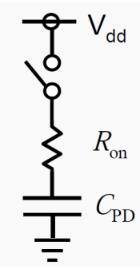
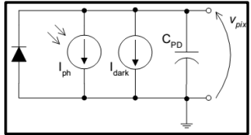
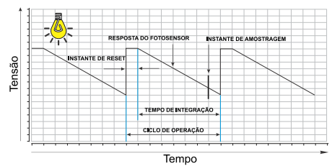

Modelagem da resistência de canal

Slide 7
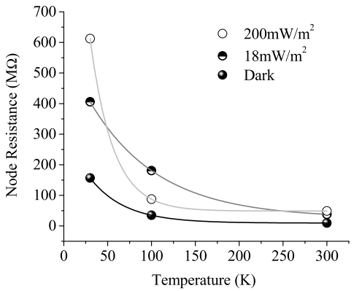
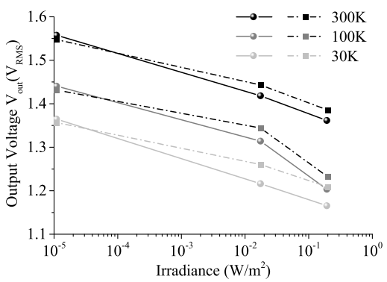
Trabalhos relacionados
Resistência no nó = resistência de canal nMOS + resistência da série de fotodiodos
T ^{(3/2)} exp [- ((E - E_{F}) / K_{B}T )],

Slide 8
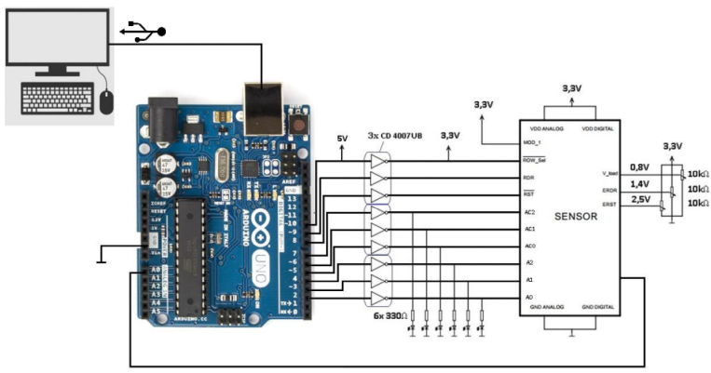
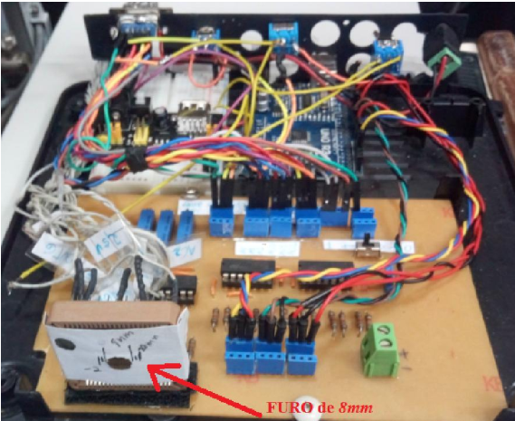
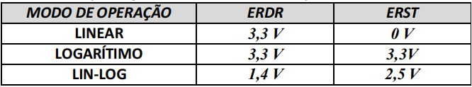
Elaboração do setup

Slide 9
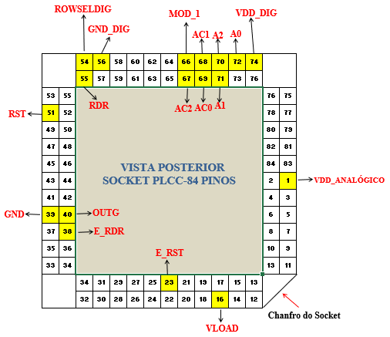
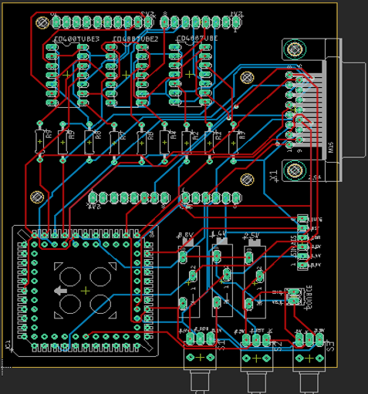
Elaboração da PCB

